Slide 1
Лекция 5
Семчук И.П.
Юшина С.А.

Slide 2

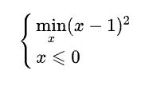
Оптимизация
Оптимизация – процесс нахождения точки экстремального значения некоторой функции f(x).
Безусловная
Условная

Slide 3
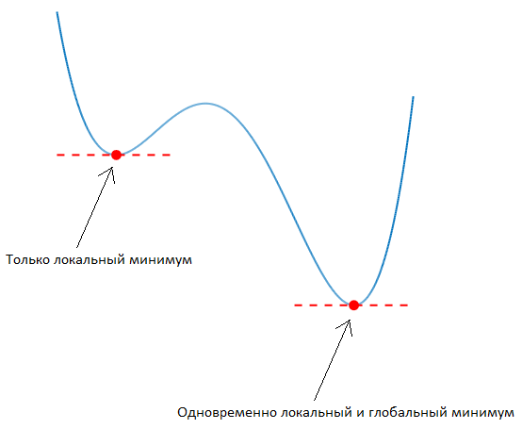
Оптимизация
Глобальная
Локальная

Slide 4
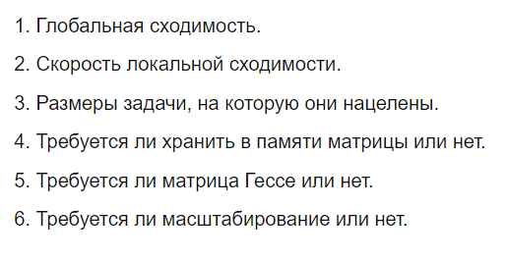
Оптимизация
Чем характеризуется

Slide 5
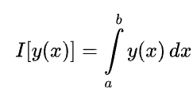

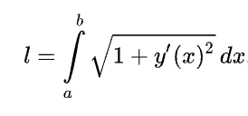
Исторический пример
Задача Дидоны
Задача сводится к нахождению экстремума функционала:
С граничными условиями:
При фиксированном параметре - длине:

Slide 6
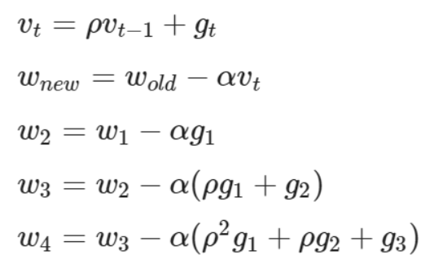

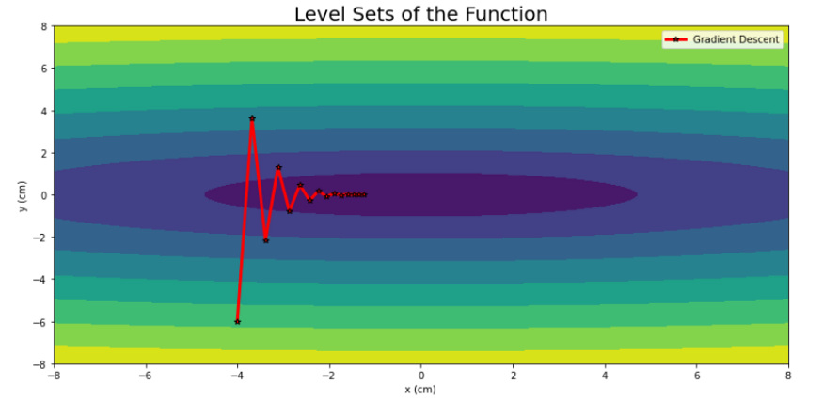
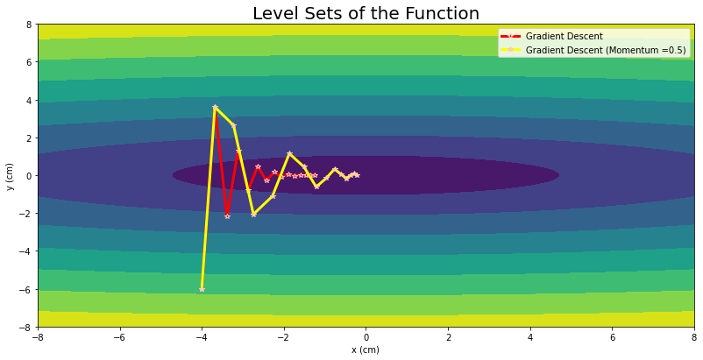
Оптимизация
Градиентные методы
Моментум
Обычный

Slide 7
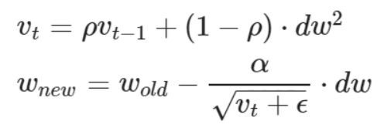
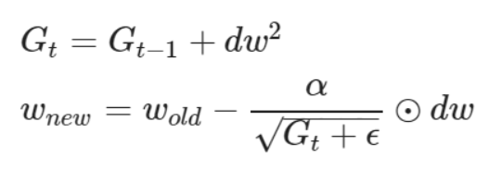
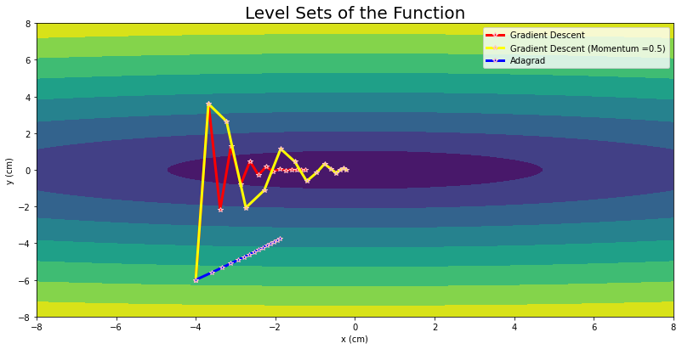
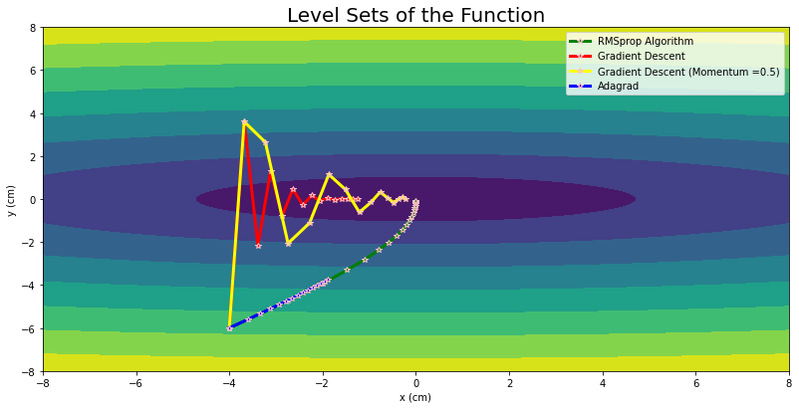
Оптимизация
Градиентные методы
RmsProp
AdaGrad
Gt is a diagonal matrix consisting of the sum of the squares of the past gradients

Slide 8
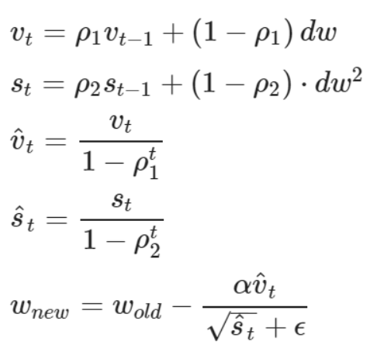
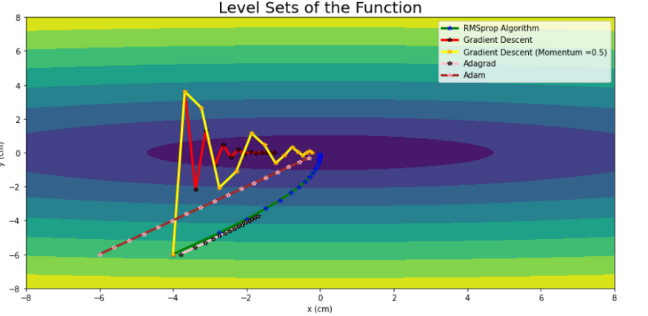
Оптимизация
Adam

Slide 9
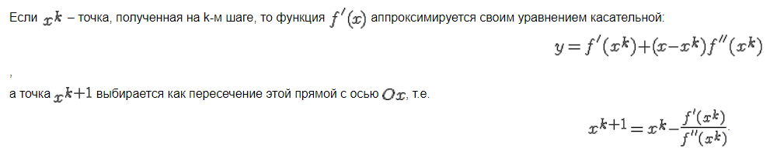
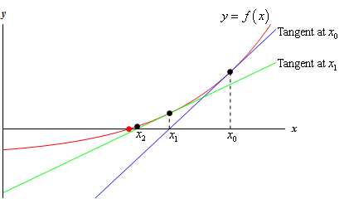
Оптимизация. Метод Ньютона
Итерационный метод нахождения нуля функции. Таким образом, можно найти минимум функции, отыскав корень f`(x)=, используя метод Ньютона.

Slide 10
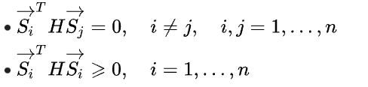
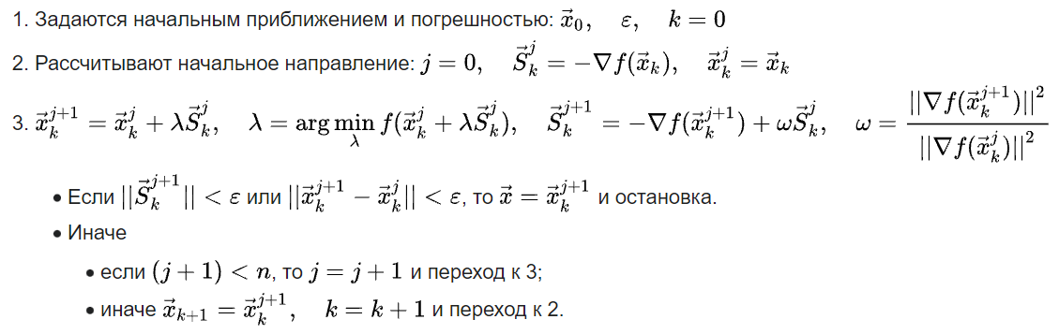
Оптимизация. Метод сопряженных градиентов
Вектора Si являются сопряженными, если:

Slide 11




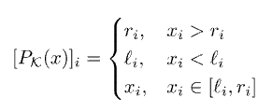
Оптимизация. Проективный градиентный спуск
Задача на ограниченном множестве:

Slide 12
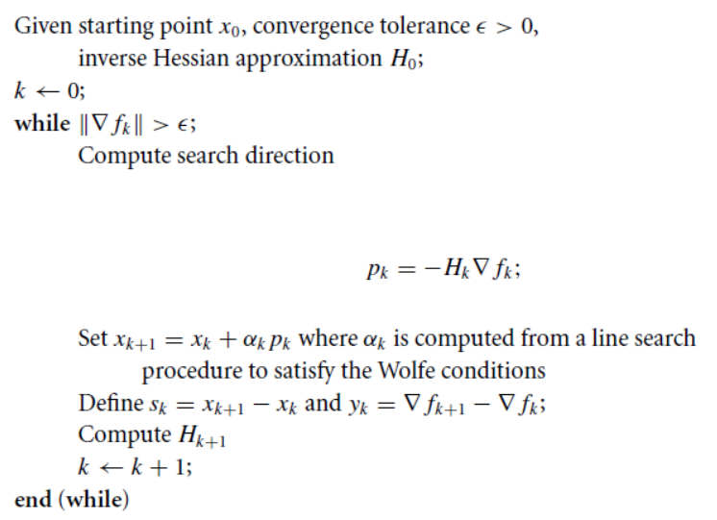


Алгоритм Бройдена-Флетчера-Гольдфарба-Шанно
Решаем задачу оптимизации:
Решаем через методы второго порядка:
При этом гессиан (определитель матрицы Гессе, состоящий из вторых частных производных)

Slide 13












Алгоритм Бройдена-Флетчера-Гольдфарба-Шанно
где
Начальная точка:
Градиент:
Подставляем в основную функцию, находим производную:
Итерация 0:
Находим следующую точку:
Проверяем на окончание поиска:

Slide 14

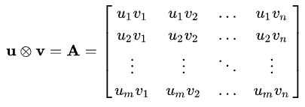


Алгоритм Бройдена-Флетчера-Гольдфарба-Шанно
Внешнее произведение
Тогда, приближение гессиана:
И так далее…

